Slide 1
基督教播道會康泉堂 講題：一片雲彩 經文： 可9:2-13 （參太17:1-8；路9:28-36）
講員：袁蕙文博士
(靈閱文化社社長)
www.lectio.hk

Slide 2
7 有 一 朵 雲 彩 來 遮 蓋 他 們。

Slide 3
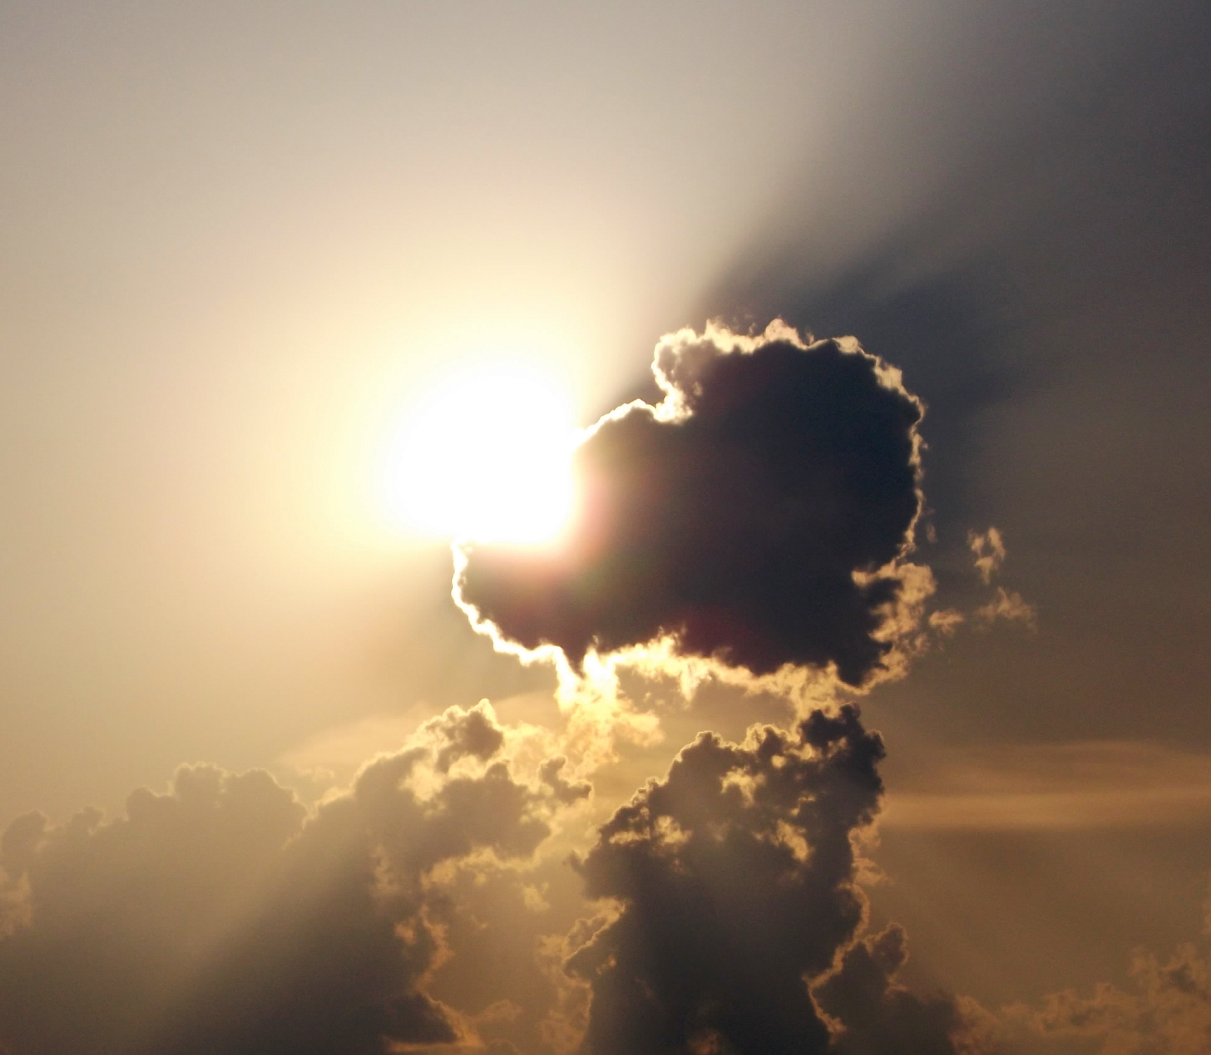
(一)禱告是

Slide 4
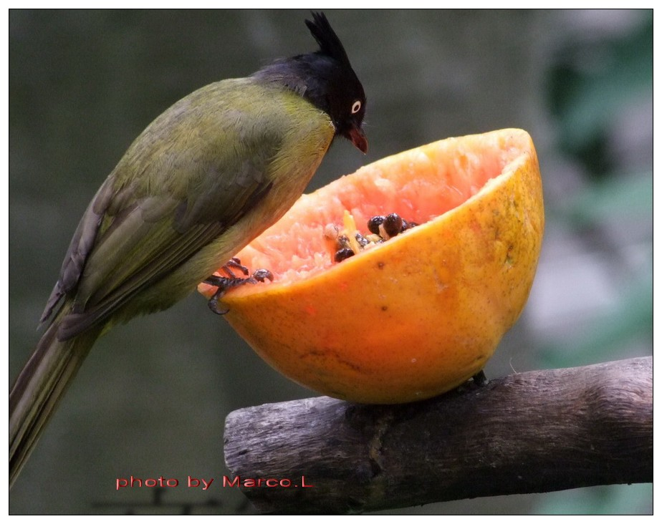
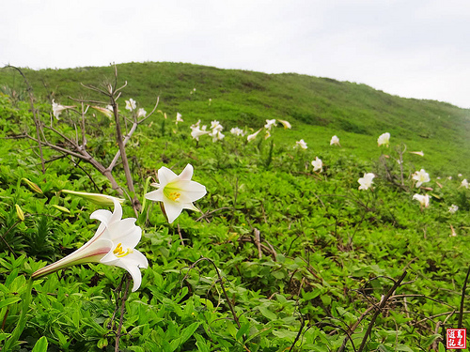
如何使我們確信神同在？

Slide 5
馬太第六章24-34
大自然默觀

Slide 6
(二) 禱告是

Slide 7
三次「這是我的愛子」：第一次
馬可福音1：11記載耶穌基督開始出來傳福音時，是在約旦河接(受施洗約翰的洗. 禮，之後有從天上降下來的聲音對耶穌基督說：「你是我親愛的兒子，我喜愛你。」

Slide 8
第二次
馬可福音9: 7 有 一 朵 雲 彩 來 遮 蓋 他 們 ； 也 有 聲 音 從 雲 彩 裡 出 來 ， 說 ： 這 是 我 的 愛 子 ， 你 們 要 聽 他 。

Slide 9
第三次：
馬可福音十五：39馬可藉著一位站在十字架前的羅馬軍官，看見耶穌基督喊叫和死的情形，就說「這個人真是上帝的兒子」。

Slide 10
(二)禱告是

Slide 11
